Slide 1
Представляет эскадра
«Фрегат»

Slide 3
Во Вселенной много удивительных планет, но одна из них совершенно сказочная. Когда на верхней ее половине лето, на нижней-зима.Если справа день, то слева-ночь.А если на планету взглянуть со стороны-удивительной красоты перламутровый шар сияет над бездной . Сегодня мы и побываем на этой планете

Slide 6
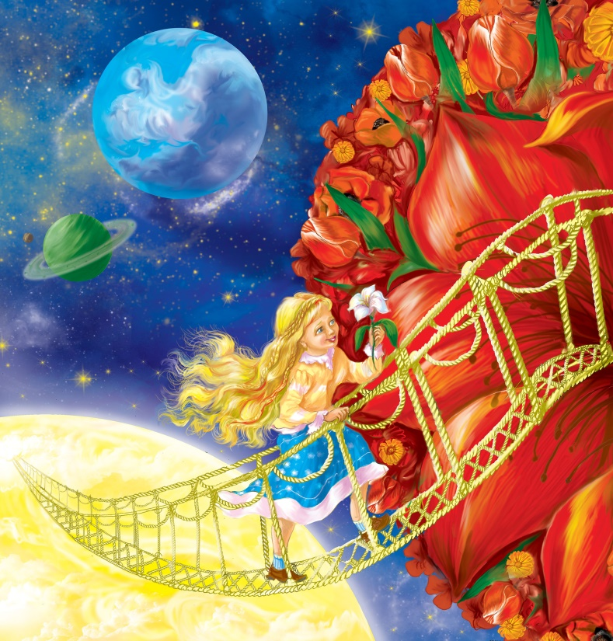

Slide 8
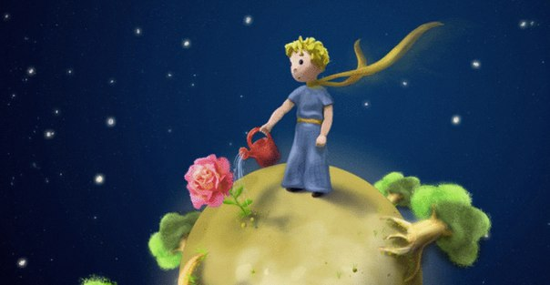
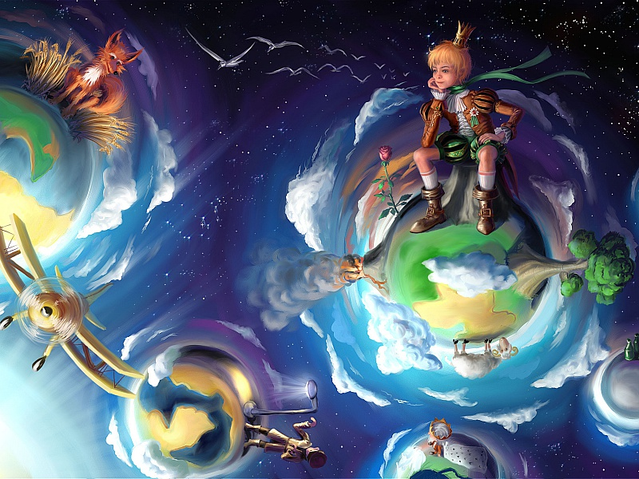

Slide 12
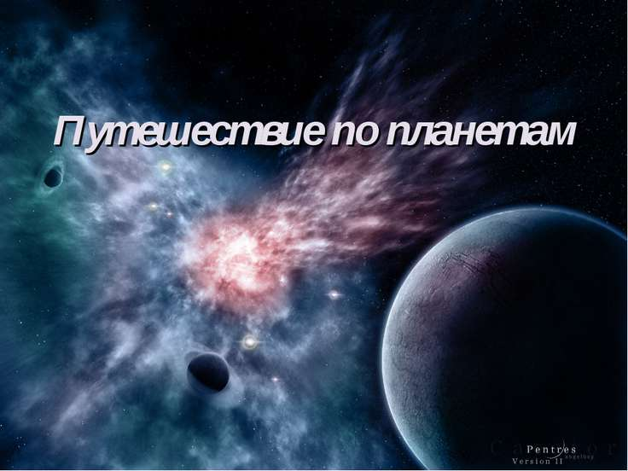

Slide 21
